Slide 1
POLOŽAJ TRANSRODNIH OSOBA U SRBIJI
Helena Vuković

Slide 2
SVET GODINE 2015.
ENERGETSKA KRIZA
SUDAR VELIKIH SILA OKO ENERGETSKIH TOKOVA
POTENCIJALNA ESKALACIJA SUKOBA
ENERGENTI – BEZBEDNOSNO PITANJE XXI VEKA
ŠTA AKO SVA DRUGA PITANJA NAŠIH ŽIVOTA PADNU U SENKU SVETSKOG PITANJA BROJ JEDAN?

Slide 3
EVROPA 2015.
MIGRANTSKA KRIZA… VELIKA SEOBA NARODA… BORBA PROTIV TERORIZMA…
SOLIDARNOST…?
PORAST KSENOFOBIJE VODI PORASTU SVIH DRUGIH NETRPELJIVOSTI
SRBIJA PO OTVARANJU POGLAVLJA: GDE ĆE BITI EU KAD DODJEMO NA RED?

Slide 4
TRANS* I SRBIJA
TRANS*: ŠIFRA F-64… KAD RODNI IDENTITET NE ODGOVARA BIOLOŠKOM POLU
TRANS* NIJE BOLEST!

Slide 5
PROBLEMI ILI IZAZOVI?
Nedostatak dokumenata – pravna neprepoznatljivost
Nedostatak hormona
Povećanje vidljivosti trans* zajednice u Srbiji
Četvrt veka neaktivizma

Slide 6
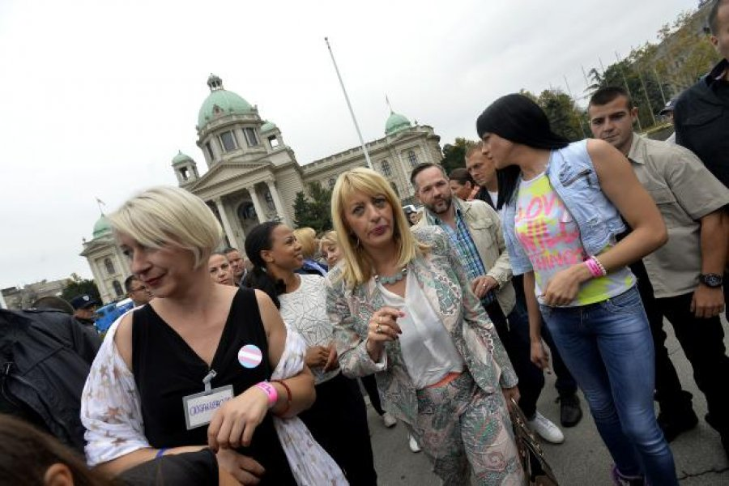
REŠENJA
PARTNERSTVO SA DRŽAVOM
FORMIRANJE DROP IN CENTRA ZA TRANS* OSOBE
SOCIJALNO PREDUZETNIŠTVO

